Slide 1

Instalación y Despliegue Laravel
David Aparicio Sir y Ricardo Santiago Tomé

Slide 2

ÍNDICE
¿Qué es Laravel?
¿Para qué sirve Laravel?
Principales competidores y grado de implantación.
Cómo comenzar a trabajar con Laravel(Instalación).
Creación de proyecto.

Slide 3
¿Qué es Laravel?
Laravel es un framework de código abierto para PHP , última versión estable, Laravel v9.
Creado por Taylor Otwell, se lanzó en el año 2011.
Su arquitectura es MVC.
Múltiples extensiones e integración con plataformas o bibliotecas de terceros.
Se caracteriza por tener una sintaxis expresiva y elegante.
En la vista (con Blade).
En el controlador.
“Laravel valora la belleza. Nos encanta el código limpio tanto como a ti”

Slide 4

¿Para qué sirve Laravel
Facilita desarrollar código PHP.
Comandos prediseñados.
Instalación paquetes.
Aplicaciones más sólidas y estables.
Aplicar sistema de plantillas.
Routing, mapping, testing.
Ejemplos
Redes sociales (Twitch).
SPA y MPA (Disney, The New York Times).
Aplicaciones empresariales(Akaunting).
E-commerce.
Administración de contenido( Koel,Vuedo).

Slide 5
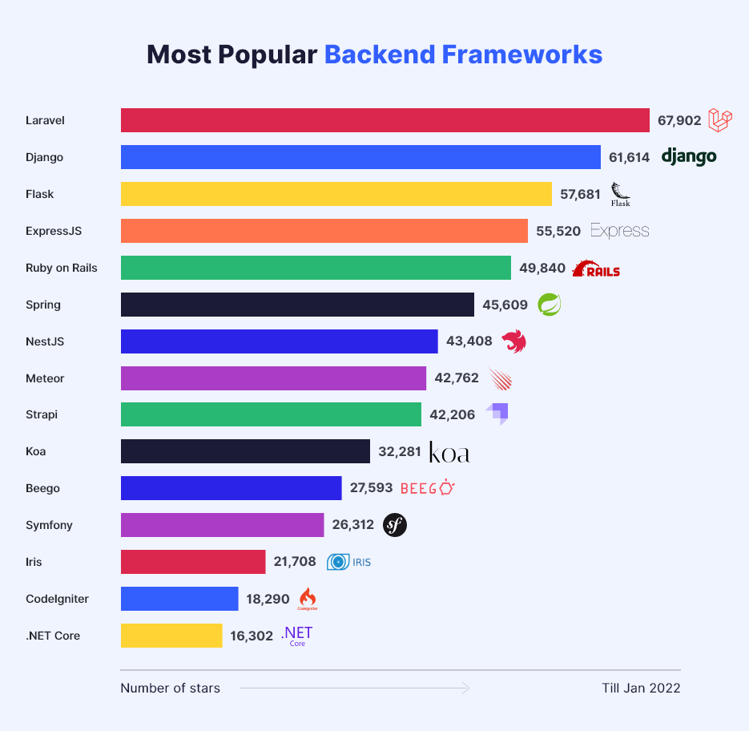
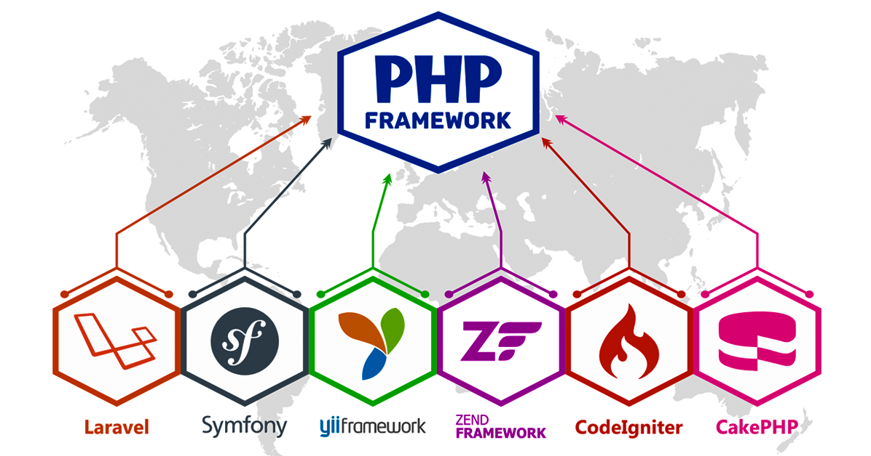
Principales competirodores y grado de implantación
Ranking general frameworks. Ranking frameworks PHP.

Slide 6
Que necesitamos
Máquina virtual Ubuntu Server 22.04
Servidor de aplicaciones Apache 2.4
Lenguaje de programación PHP Versión 8.1
Composer
Extension PHP-XML y PHP-CURL
IDE: Apache NetBeans

Slide 7
Composer: ¿Qué es?¿Cómo se instala?
Composer es un administrador de dependencias para PHP
Una de sus mayores utilidades es que nos permitirá instalar y actualizar el framework y todos los componentes de PHP que utilizaremos en el proyecto con solo 1 comando

Slide 8
Como instalar extensiones para PHP
Es este caso instalaremos las extensiones curl y xml que son las necesitamos para hacer funcionar el framework
A continuación reiniciamos el Servicio Apache

Slide 9
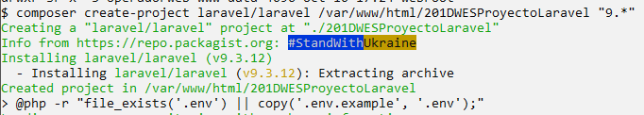
Creación del proyecto en el servidor
Utilizando el usuario que administra el directorio /var/www/html creamos el siguiente proyecto con el comando composer create-project laravel/laravel
/var/www/html/201DWESProyectoLaravel y por ultimo la version de laravel (en este caso la 9)

Slide 10
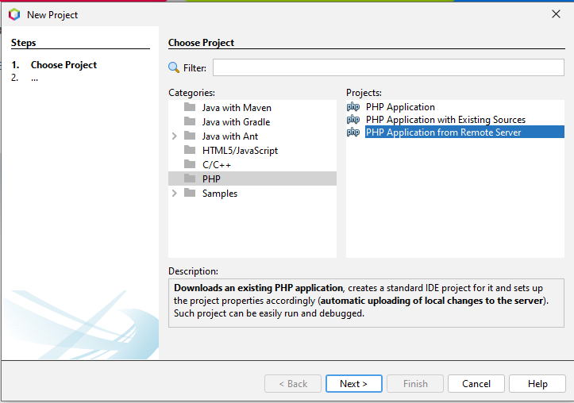
Creación proyecto IDE
Escogemos Aplicación php desde el servidor remoto

Slide 11
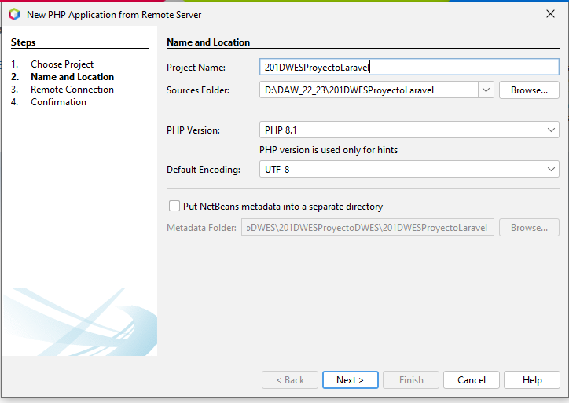
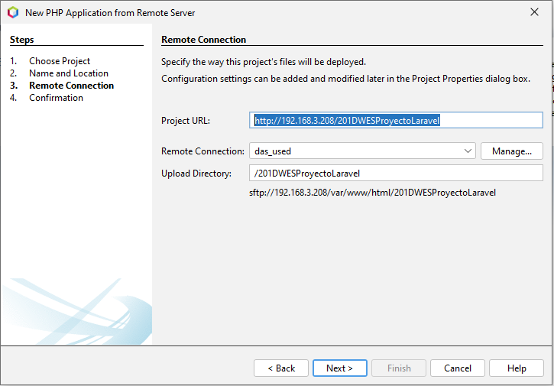
Configuracion del proyecto

Slide 12
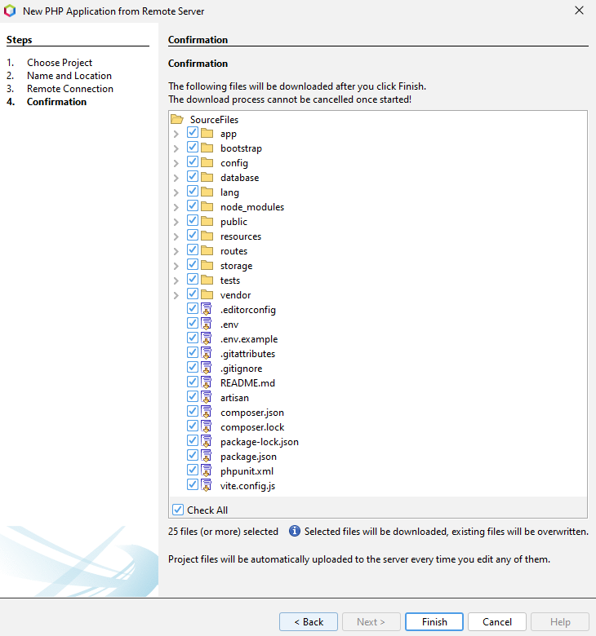
Descargamos el proyecto

Slide 13
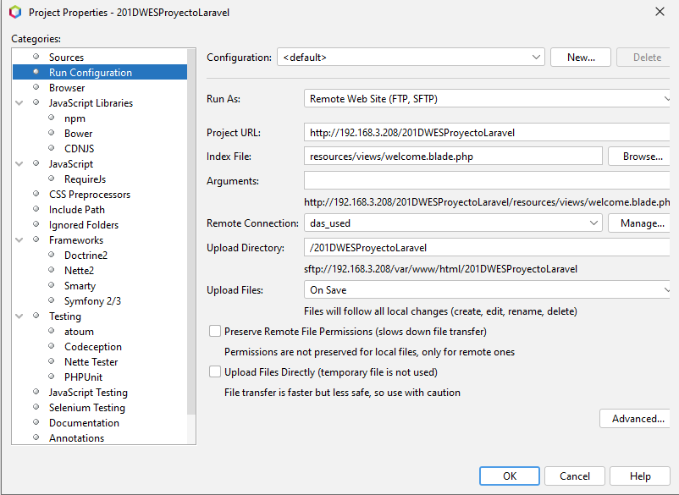
Configuramos la ejecución del proyecto

Slide 14
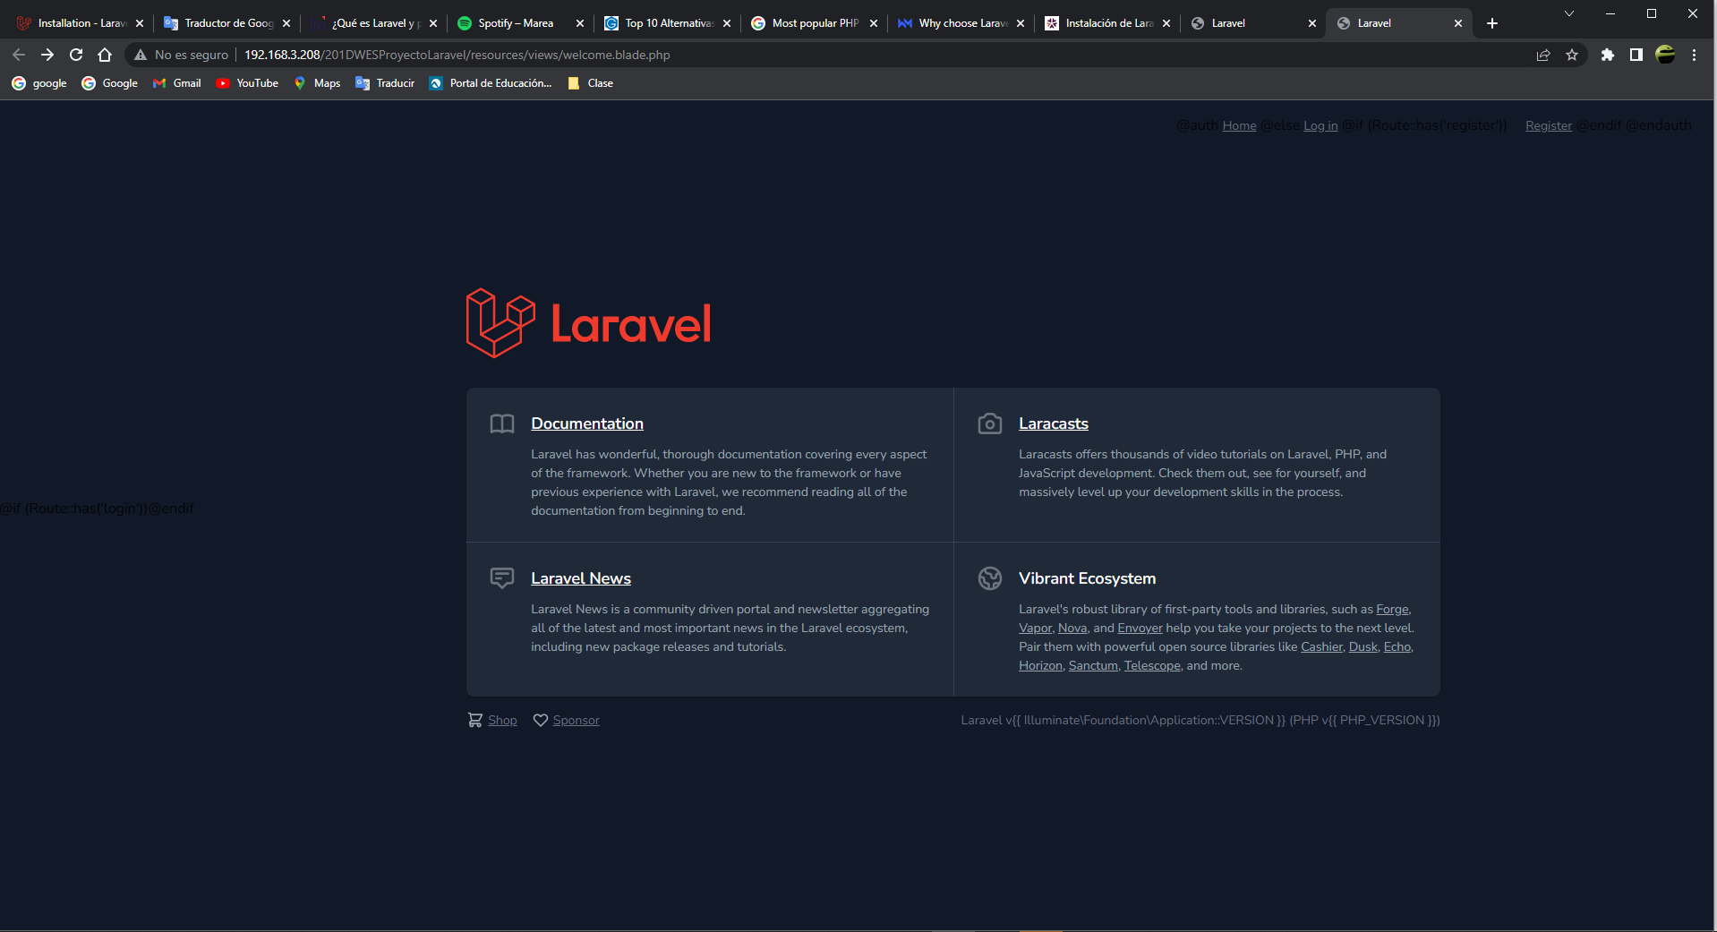
Vista del proyecto en el navegador

